Slide 2
DIAGNÓSTICO DO PROBLEMA
Não havia planejamento de metas e ações com foco na aprendizagem, tanto no nível da Secretaria quanto das escolas
Não havia qualquer processo estruturado de acompanhamento e apoio às unidades escolares. Secretaria distante da realidade das escolas
"Apagão de lideranças", com muitos diretores antigos prestes a se aposentar e nenhum fluxo organizado para identificar, capacitar e alocar talentos em posições de gestão

Slide 3
IMPLEMENTAÇÃO
Elaboração de um planejamento estratégico para resultados
VISÃO DE FUTURO 2025
Seremos a principal referência em melhoria da qualidade da educação entre municípios com mais de 100 mil habitantes
MISSÃO
Garantir uma educação de excelência, em que todos os estudantes aprendam na idade certa
VISÃO DE FUTURO 2035
Elevaremos a qualidade da educação municipal de ensino de Joinville ao nível dos países da OCDE
VALORES
Foco na aprendizagem
Excelência com equidade
Ação baseada em evidências
Colaboração
Inovação
Autonomia com responsabilidade
OBJETIVOS ESTRATÉGICOS
Universalizar o acesso à creche
Ampliar o ensino de tempo integral
Alfabetizar os alunos até o final do 2° ano
Elevar os níveis de aprendizagem com foco no currículo
Melhorar fluxo e reduzir a distorção idade-série

Slide 4
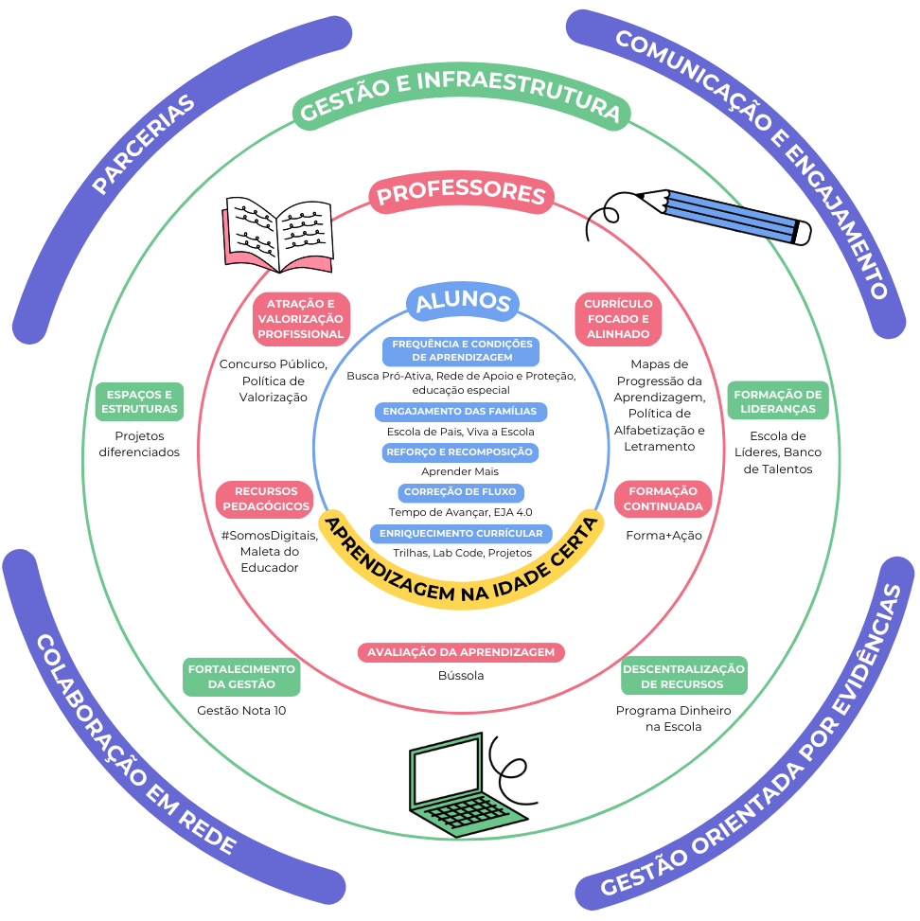
IMPLEMENTAÇÃO
Elaboração de um planejamento estratégico para resultados

Slide 5
IMPLEMENTAÇÃO
Recrutamento, seleção e formação de gestores
Reforma Administrativa na educação, com quadros técnicos selecionados para posições de gestão a partir de processo seletivo
Instituição da Escola de Líderes, programa para formação, incentivo e identificação de talentos que desejam assumir desafios de gestão escolar
Melhoria nos processos de seleção de gestores, com etapas estruturadas visando identificar os candidatos com melhor perfil para a função

Slide 6
IMPLEMENTAÇÃO
Protocolos de gestão e acompanhamento escolar
Formulação do programa Gestão Nota 10, visando a profissionalização da gestão das unidades escolares e melhoria dos resultados
instrumentos de gestão diferenciados, como o plano de metas e ações
painel de atuação, que centraliza informações essenciais sobre o desempenho das unidades de ensino

Slide 7
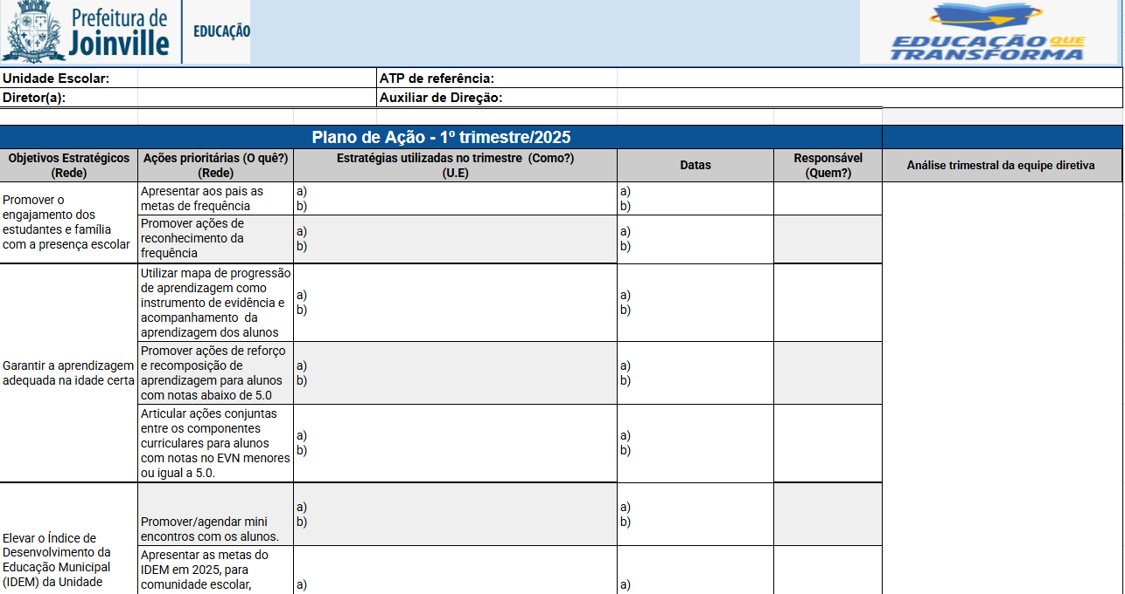
IMPLEMENTAÇÃO
Protocolos de gestão e acompanhamento escolar

Slide 8
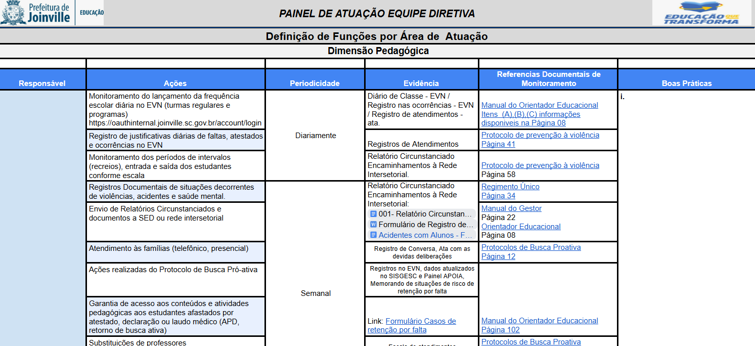
IMPLEMENTAÇÃO
Protocolos de gestão e acompanhamento escolar

Slide 9
IMPLEMENTAÇÃO
Protocolos de gestão e acompanhamento escolar
Formulação do programa Gestão Nota 10, visando a profissionalização da gestão das unidades escolares e melhoria dos resultados
instrumentos de gestão diferenciados, como o plano de metas e ações
painel de atuação, que centraliza informações essenciais sobre o desempenho das unidades de ensino
grupos de referência, agrupamentos de unidades com características similares com vistas à colaboração em rede
acompanhamento e mentoria técnico-pedagógica pelos Articuladores de Gestão Escolar

Slide 10
RESULTADOS OBTIDOS
96%
85%
ELEVAÇÃO
participação nas avaliações
redução na taxa de não aprovados
na aprendizagem em todas as séries
1º lugar no IDEB entre municípios com mais de 500 mil habitantes

Slide 11
ACESSE O SITE
Conheça as políticas educacionais da Secretaria de Educação de Joinville
bit.ly/SiteEducaçãoQueTransforma

